Slide 1

Pionowa charakterystyka promieniowania układu anten
Mateusz Franków 259740

Slide 2
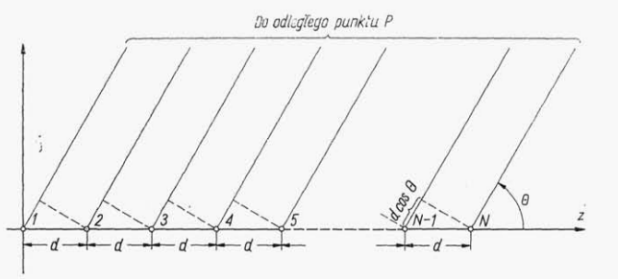



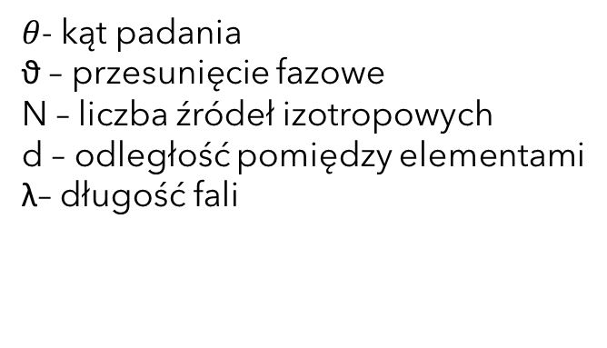
Model i metoda obliczeniowa
$θ$- kąt padania
ϑ – przesunięcie fazowe
N – liczba źródeł izotropowych
d – odległość pomiędzy elementami
λ– długość fali
Literatura: D. Bem – Anteny i rozchodzenie się fal radiowych – rozdział 2.4.1 i 2.4.2

Slide 3
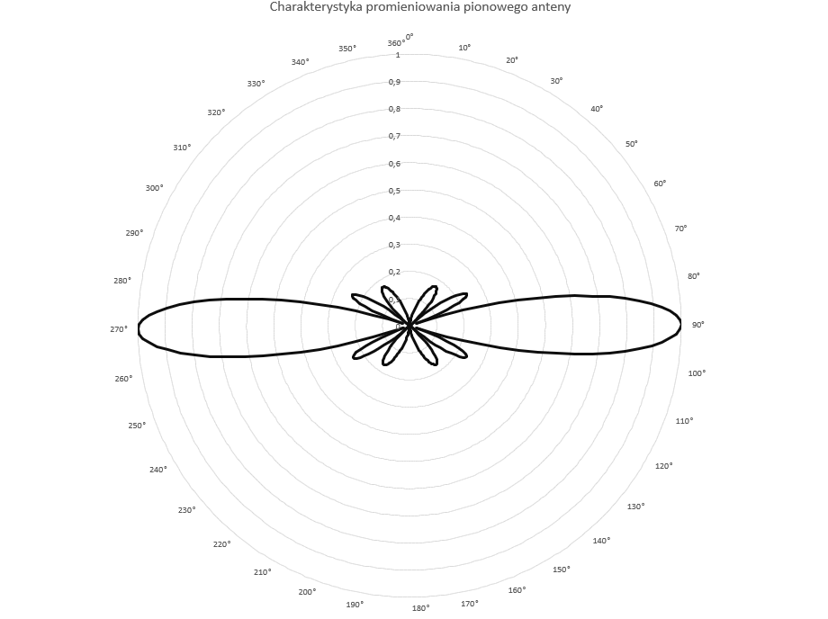

Dla d<λ: występuje jeden listek główny
f�
f�
d=0.5λ, N=6, ϑ=0[°], f=1GHz
Poziom listków bocznych określa zależność:

Slide 4
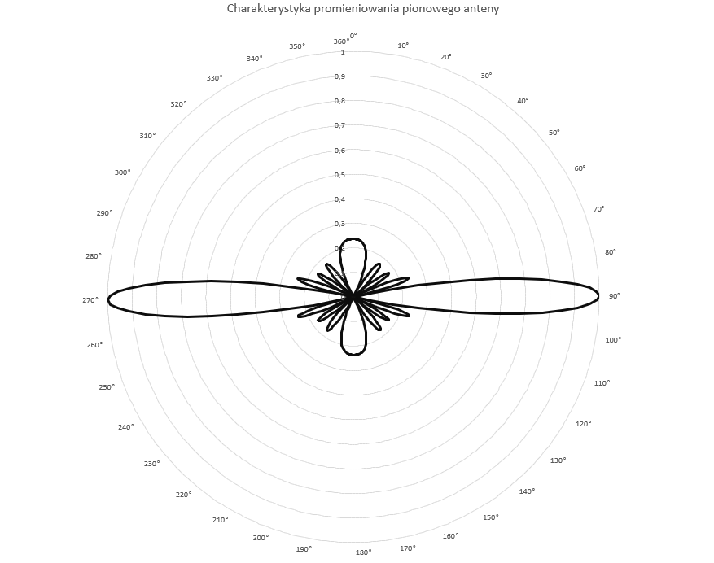
Dla d<λ: występuje jeden listek główny
d=0.75λ, N=6, ϑ=0[°], f=1GHz

Slide 5
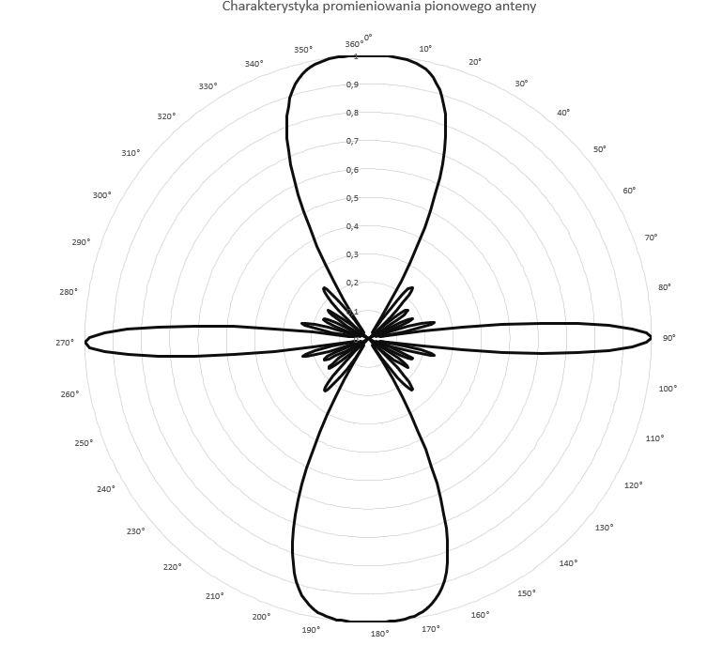
Jeśli d>=λ to zaczynają występować wtórne maxima dyfrakcyjne
d=1λ, N=6, ϑ=0[°], f=1GHz

Slide 6
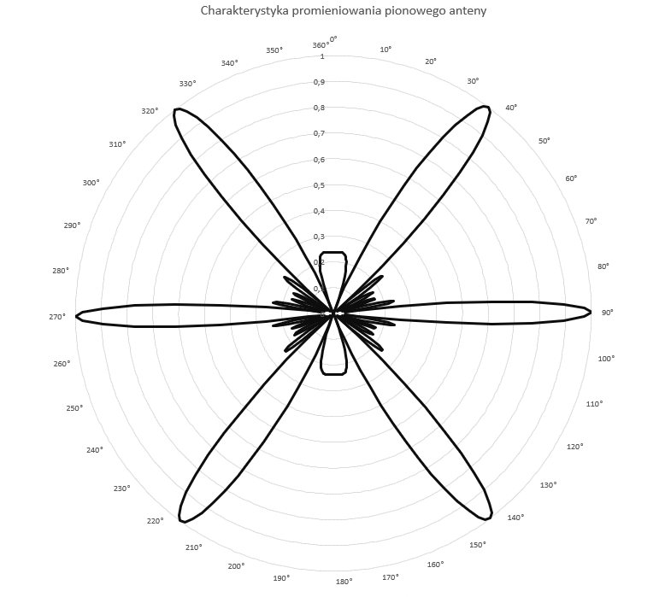
Jeśli d>=λ to zaczynają występować wtórne maxima dyfrakcyjne
d=1.25λ, N=6, ϑ=0[°], f=1GHz

Slide 7


Pochylenie głównego listka pionowej charakterystyki anteny
Jeśli elementy układu są pobudzane z jednostajną progresją fazy (ϑ=/=0), to kierunek maksymalnego promieniowania ulega odchyleniu od normalnej do osi układu.
$$θ= ?$$
$$cosθ=\frac{\left(u−\frac{θ}{2}\right)λ}{π∗d}$$
$$θ=arccos⁡\frac{\left(u−\frac{θ}{2}\right)λ}{π∗d}$$
$θ$- kąt padania
ϑ – przesunięcie fazowe
d – odległość pomiędzy elementami
λ– długość fali

Slide 8
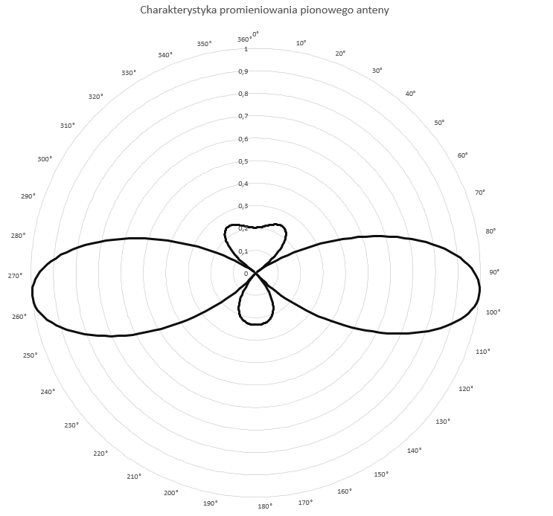
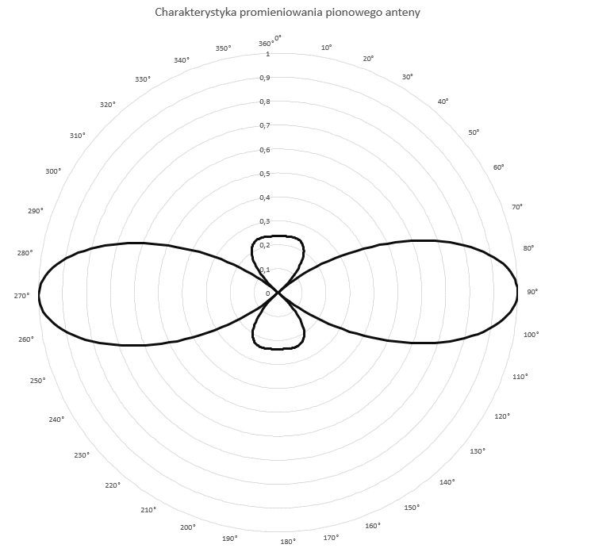

Pochylenie głównego listka o 5 stopni
d=0.25λ, N=6, ϑ=8[°], f=1GHz
$θ$=5[°]
Wartość pobudzenia anteny izotropowej
-0,083
Bez przesunięcia:

Slide 9

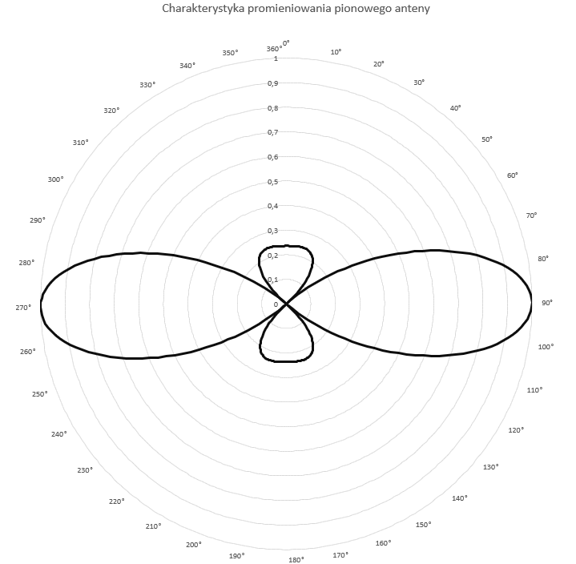

Pochylenie głównego listka o 10 stopni
d=0.25λ, N=6, ϑ=15[°], f=1GHz
$θ$=10[°]
Wartość pobudzenia anteny izotropowej
-0,190
Bez przesunięcia:

Slide 10
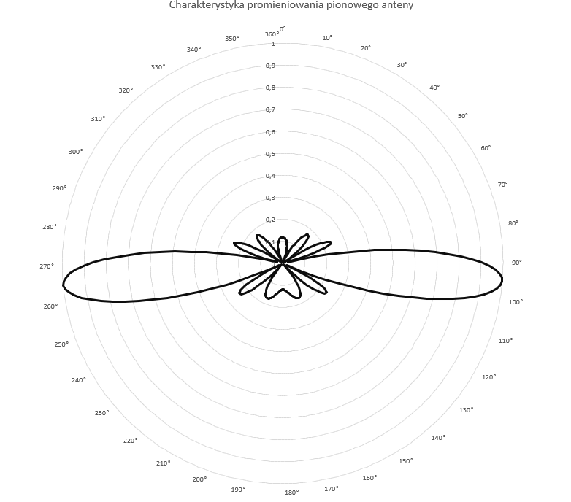

Pochylenie głównego listka o 5 stopni
d=0.5λ, N=6, ϑ=15[°], f=1GHz
$θ$=5[°]
Wartość pobudzenia anteny izotropowej
-0,096
Bez przesunięcia:

Slide 11
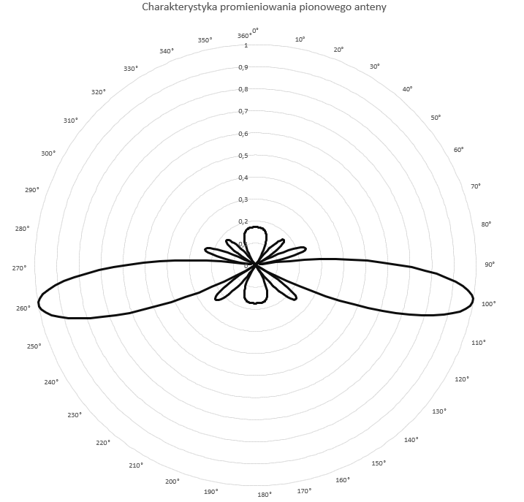


Pochylenie głównego listka o 10 stopni
d=0.5λ, N=6, ϑ=30[°], f=1GHz
$θ$=10[°]
Wartość pobudzenia anteny izotropowej
-0,190
Bez przesunięcia:

Slide 12
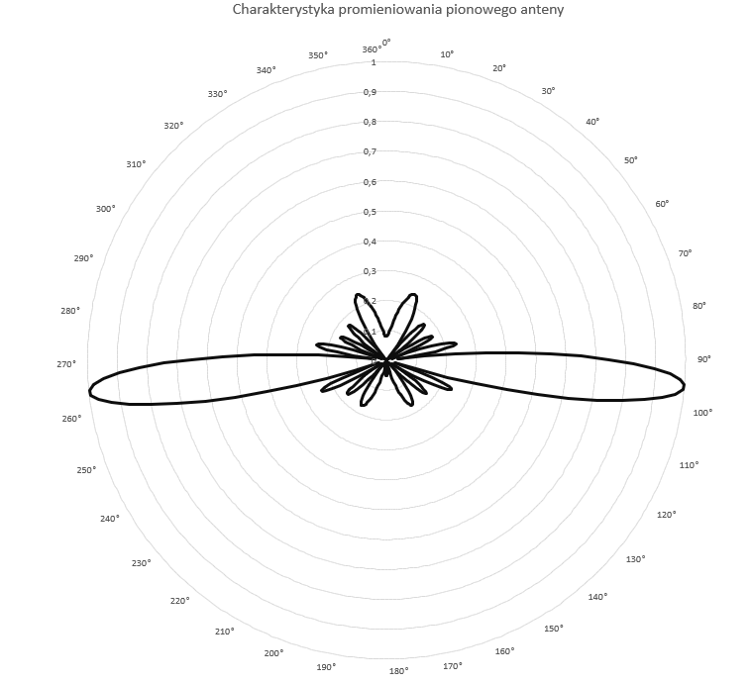

Pochylenie głównego listka o 5 stopni
d=0.75λ, N=6, ϑ=25[°], f=1GHz
$θ$=5[°]
Wartość pobudzenia anteny izotropowej
-0,074
Bez przesunięcia:

Slide 13
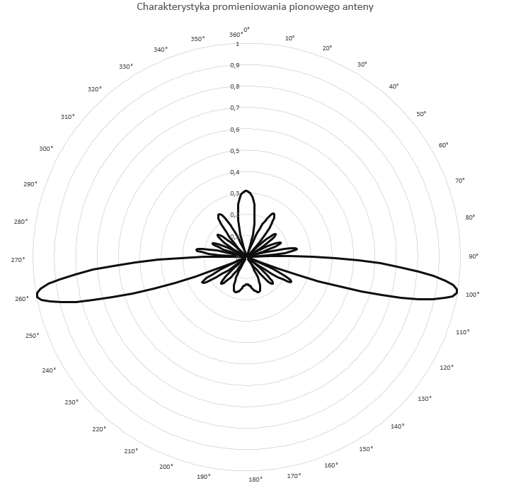

Pochylenie głównego listka o 10 stopni
d=0.75λ, N=6, ϑ=45[°], f=1GHz
$θ$=10[°]
Wartość pobudzenia anteny izotropowej
-0,190
Bez przesunięcia:

Slide 14
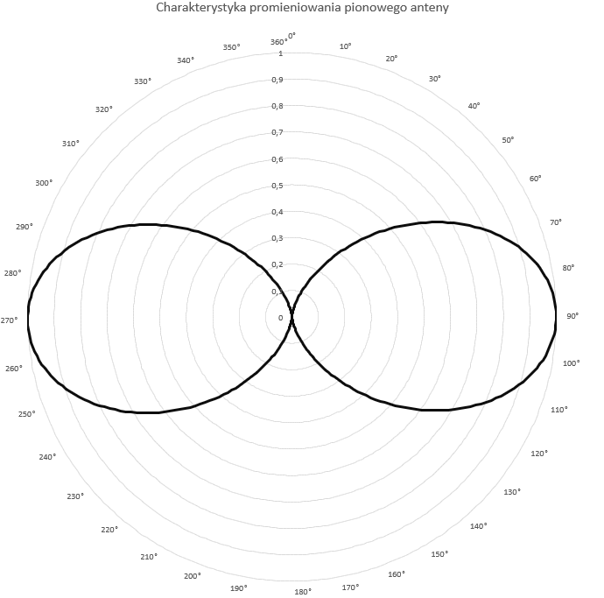
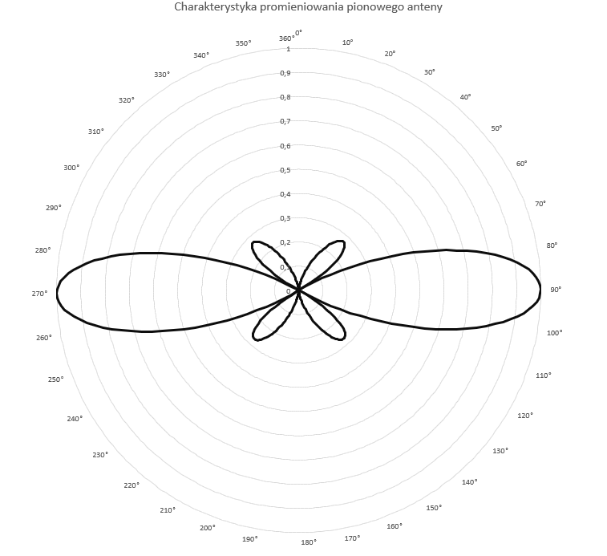

Charakterystyka, a ilość źródeł izotropowych (d=0.5λ, N=x, ϑ=0[°], f=1GHz)
N=2
N=4
N=8

Slide 15
Podsumowanie
Pochylenie głównego listka anteny zależy od przesunięcia fazowego i odległości pomiędzy elementami (źródłami izotropowymi)
Kluczowa jest odległość pomiędzy elementami:
d<lambda – listek główny
d>=lambda – wtórne maxima dyfrakcyjne
Im większa odległość pomiędzy elementami (zakładając zakres 0<d<lambda) tym większa potrzebna wartość przesunięcia fazowego do pochylenia listka głównego anteny
Wyznaczenie charakterystyki promieniowania układu anten pozwala nam na dopasowanie się do konkretnego zastosowania anteny i zwiększenia jakości usług

Slide 16
Bibliografia
Literatura: D. Bem – Anteny i rozchodzenie się fal radiowych – rozdział 2.4.1 i 2.4.2

